Slide 1
Огненные песни войны
Досугова Д.А.

Slide 2
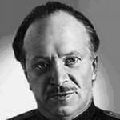
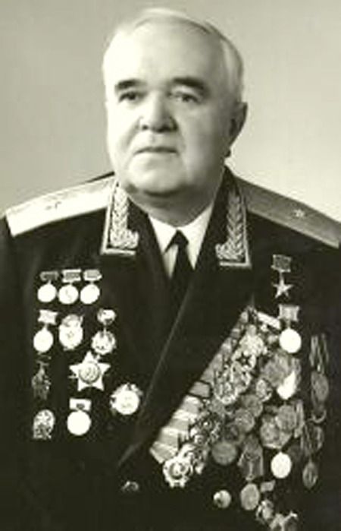
«Священная война» поэт В.И. Лебедев-Кумач композитор А.В. Александров

Slide 3
Стихотворение «Священная война» было напечатано в газетах на третий день войны. Песня сочинилась очень быстро. Впервые её исполнили на Белорусском вокзале. Вокзал был заполнен бойцами, которые ехали на фронт. Во время исполнения песни зал словно замер. Затем шквал. Бойцы требовали исполнить песню ещё и ещё. Позже эту песню назовут эмблемой Великой Отечественной войны. А для первых слушателей это была просто песня. Для многих- последняя в жизни.

Slide 4
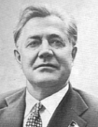
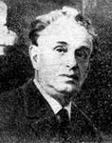
«В землянке» поэт А. Сурков композитор К. Листов

Slide 5
Стихотворение «В землянке» появилось случайно. Поэт А. Сурков написал его в письме жене с фронта. Написал в 1941 году, в конце ноября. После очень трудного дня, когда пришлось пробиваться из окружения. В феврале 1942 года в фронтовую редакцию пришёл композитор К. Листов и стал просить «чего-нибудь, на что можно написать песню» . У Суркова ничего не было, и он вспомнил о строках, отправленных в письме, разыскал их в блокноте, переписал и отдал Листову Песня стала популярной. Её пели на всех фронтах: от Севастополя до Ленинграда и Полярного. Солдаты хотели не только лозунга и призыва, но и тихого ласкового слова

Slide 6
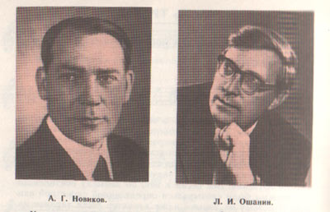
«На безымянной высоте» поэт М. Матусовский композитор В. Баснер

Slide 7
В начале шестидесятых годов на «Мосфильме» снимался фильм «Тишина» по роману Ю. Бондарева . Главная песня о тех, кто не вернулся с фронта была заказана поэту М. Матусовскому и композитору В. Баснеру.. Оба знали о войне не понаслышке. Матусовский вспомнил , как коллега из фронтовой газеты рассказал ему о восемнадцати сибиряках, геройски воевавших под посёлком Бетлицы на Калужской земле. Суровый мотив подхватили тысячи, миллионы голосов, ведь таких посёлков и таких боёв было много.

Slide 8
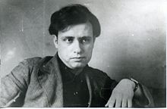
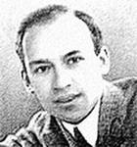
«Песня о Москве» поэт М. Лисянский композитор И. Дунаевский

Slide 9
Песня была написана в трудное для Москвы время осенью 1941 года. Автор песни, поэт Марк Лисянский ехал через столицу на фронт. Грузовик остановился на площади Пушкина у вывески: «Редакция журнала «Новый мир». Попросив шофёра подождать, Лисянский забежал в редакцию, отдал секретарше стихотворение и поехал защищать Москву. Защитники Москвы уже тогда были уверены, что враг никогда не ступит на московские улицы. А ведь фашисты были так близко, что могли рассматривать московские улицы в бинокль.

Slide 10
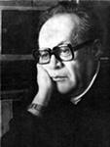
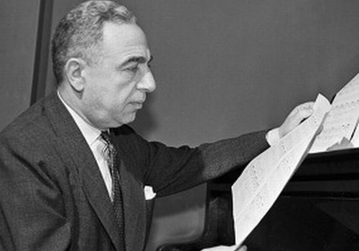
«Катюша» поэт М. Исаковский композитор Блантер

Slide 11
Самой популярной песней М. Исаковского стала «Катюша». Стихотворение «Катюша» было написано в 1938 году . Конец тридцатых годов. Сгущаются тучи над нашими западными границами. Становится ясно, что, защищая родную землю, вот- вот примет на себя первый удар воин в зелёной фуражке- пограничник

Slide 12
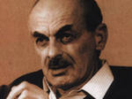
Песня из кинофильма «Белорусский вокзал» автор Булат Окуджава

Slide 13
Снимался фильм «Белорусский вокзал» Нужна была главная песня
Режиссер фильма Андрей Смирнов считал, что это должна быть песня, которую как бы сложил участник войны, сложил в те далекие военные годы пусть и не очень умело, но искренне. Именно это оказалось весьма трудной задачей. Один за другим отвергались предлагаемые варианты песенных текстов и музыки. Шло время. Уже была отснята добрая половина будущего фильма, а песню все никак не могли подобрать. И тогда решено было обратиться к поэту-фронтовику Булату Шалвовичу Окуджаве, автору многих замечательных песен, в том числе и о войне. “Я приехал к нему домой, — вспоминает А. С. Смирнов, — рассказал о нашей работе и своей задумке. Булат Шалвович выслушал меня и стал отказываться: — Не пишу я сейчас песен. Перешел на прозу. Работы уйма. Найдите кого-нибудь другого…
Окуджава взялся за песню после того, как посмотрел фильм на студии

Slide 14
«Дороги» поэт Лев Ошанин композитор А. Новиков

Slide 15
Песня была написана вскоре после войны для театрализованной программы «Весна победная» Стала очень популярной ,мелодия песни используется во многих фильмах о войне, например. В фильме :»В бой идут одни старики»

Slide 16
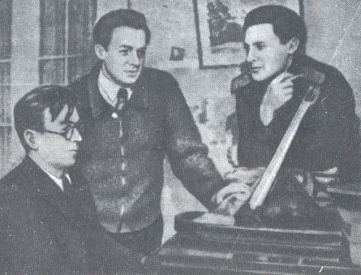
«Соловьи» поэт А. Фатьянов композитор В. Соловьёв- Седой

Slide 17
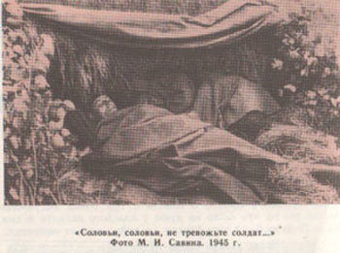
о

Slide 18
Песня написана была весной 1945 года, на исходе военного лихолетия, когда победа уже близка. Но война ещё не окончена. Автор песни. Поэт А. Фатьянов в шинели рядового прошагавший по трудным военным дорогам, рассказывал: «Помню фронт. В большой зелёной роще мы , солдаты. После только что затихшего боя лежим. Отряхиваясь от крупинок засыпавшей нас земли. И вдруг слышим: во всё горло. Как бы утверждая жизнь. Защёлкал соловей

Slide 19
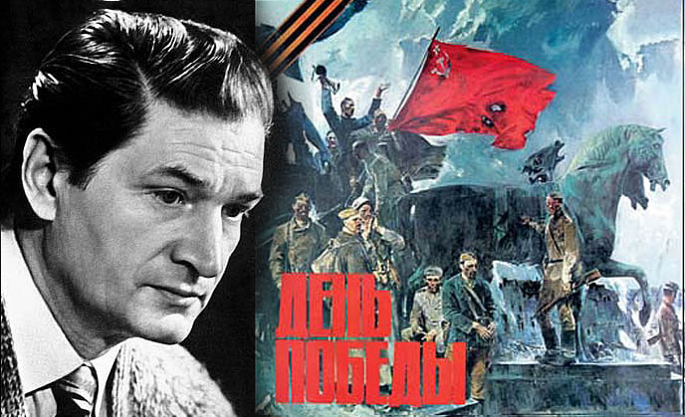
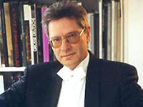
«День Победы» поэт В. Харитонов композитор Д. Тухманов

Slide 20
Песня «День Победы» появилась на через 30 лет после того, как отгремели залпы войны. Поэт Л. Харитонов давно мечтал о такой песне. Но не находилось главной строчки, которая бы определила весь её настрой. И вдруг однажды вырвалось: «Это радость со слезами на глазах..». Да ,конечно, это же самое главное. Потом поэт вспомнил, как в 20 лет стал курсантом пехотного училища и на Волоколамском шоссе рядом с панфиловцами сдерживали фашистскую орду. Стихи сложились, а песня стала визитной карточкой праздника Победы.

